Slide 1
Git
<Kundenlogo>
<Datum, Autor>

Slide 2
Inhalt
Motivation und Hintergrund
Erste Schritte mit GitLab

Slide 3
Inhalt
Platzhalter

Slide 4

Was ist Git?
Freie Software zu Versionsverwaltung
2005 von Linus Torvalds entwickelt
Torvalds benötigte durch Lizenzänderungen von BitKeeper neue Quellcode-Management-Software zur Entwicklung des Linux Kernels
Am weitesten verbreitete Versionsverwaltung
Bedienung via Command Line
Vielzahl von GUI-Applikationen und IDE-Integrationen (Intellij, Eclipse uvm.)
Website: https://git-scm.com/

Slide 5
Inhalt
Platzhalter

Slide 6
Version Control System
Dient zur Erfassung von Änderungen an Dateien und Dokumenten
Speichert Änderung, Zeitstempel und Autor
Protokollierung: Wer hat wann welche Änderung vorgenommen
Wiederherstellung und Archivierung: Sicherung von Dateien ermöglich Rückkehr zu vorherigen Versionen
Ermöglicht gemeinsame Arbeit von mehreren Personen an einem Projekt durch mehrere Entwicklungszweige (Branches)
Häufig in Softwareentwicklung zur Verwaltung von Quellcode eingesetzt
Unterscheidung zwischen
Lokaler Versionsverwaltung
Zentraler Versionsverwaltung
Verteilte Versionsverwaltung

Slide 7
Lokale Versionsverwaltung
Versioniert oft nur eine einzige Datei bzw. Dokument
Populäre Umsetzungen
Source Code Control System (SCCS), 1972
Revision Control System (RCS), 1982
Für Einsatz in ganzen Projekten und Kollaborationen ungeeignet
Verwendung heutzutage in Büroanwendungen zur Versionierung einzelner Dokumente

Slide 8
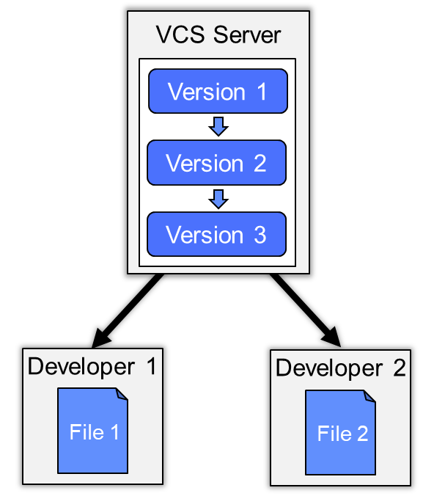
Zentrale Versionsverwaltung
CVCS (Centralized Version Control System)
Client-Server Struktur
Versionierung von vollständigen Projekten
Zugriff auf zentralen Server über Netzwerk
Populäre Umsetzungen
Concurrent Versions System, 1990 (seit 2008 keine Weiterentwicklung)
Apache Subversion, 2000

Slide 9
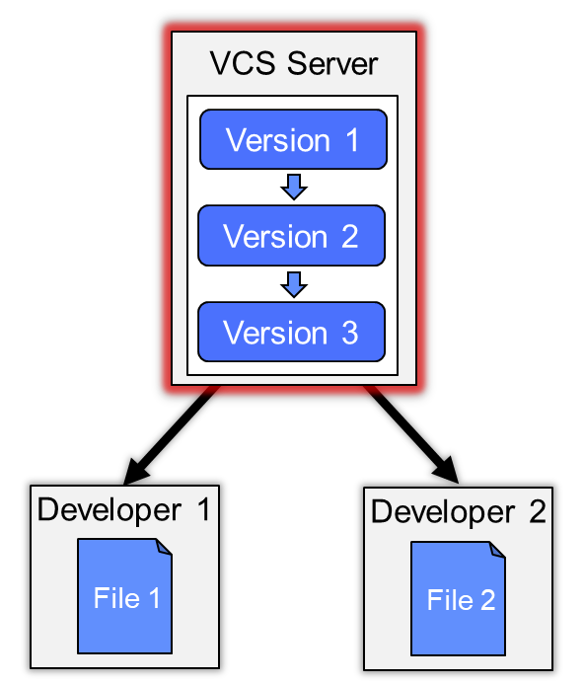
CVCS – Zentraler Server
Ermöglicht gemeinsame Arbeit an Projekten
Speicherort der Versionshistorie
Entwickler können hier Änderungen nachvollziehen
Single Source of Truth - einzige autoritative Quelle für Code und Historie
Dadurch aber auch Single Point of Failure
Ermöglicht Zugriffkontrolle
Nur autorisierte Nutzer können Dateien lesen bzw. bearbeiten
Vergabe von unterschiedlichen Berechtigungen

Slide 10
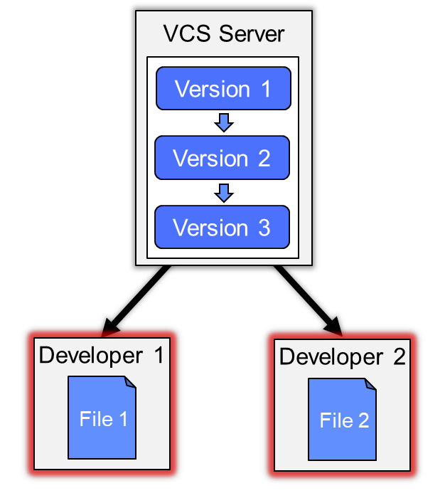
CVCS – Client
Entwickler können Dateien zur Bearbeitung „auschecken“
Datei wird auf lokalen Arbeitsplatz kopiert
Änderungen werden lokal vorgenommen
Nach Abschluss wird Datei wieder „eingecheckt“, um Änderungen auf den Server zu übernehmen
Benötigen Netzwerkverbindung, um effektiv arbeiten zu können
Erhalten über Server Überblick über das Projekt

Slide 11
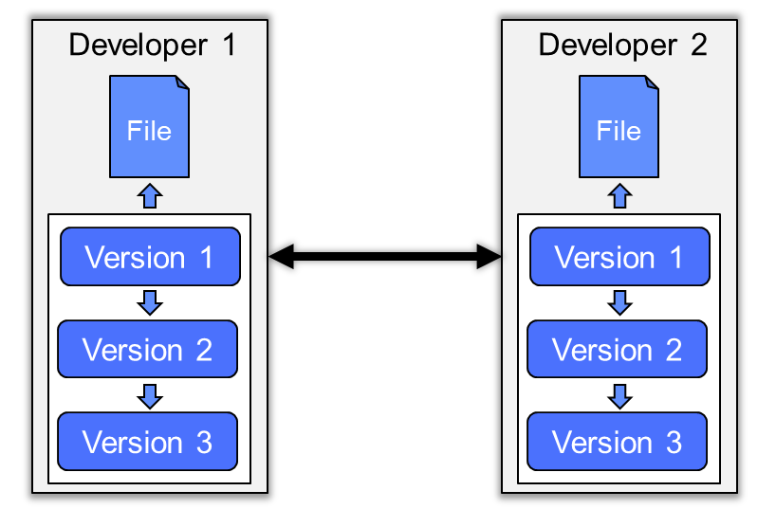
Dezentrale Versionsverwaltung
DVCS (Distributed Version Control System)
Kein zentrales Repository
Jeder Teilnehmer hat sein eigenes lokales Repository
Historie kann ohne Verbindung zu einem Server nachverfolgt werden
Jedes Repository kann mit jedem anderen abgeglichen werden ➔ zentraler Server entfällt
Populäre Umsetzungen
BitKeeper, 2000
Darcs, 2003
Mercurial, 2005
Git, 2005

Slide 12
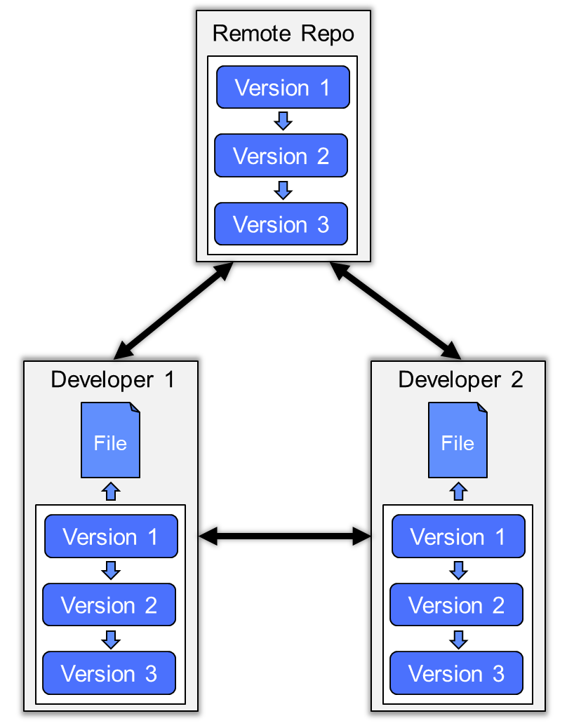
DVCS – Remote Repository
Oft existiert ein Remote Repository
Übernimmt einzelne Konzepte des Servers aus der CVCS
Für Betrieb des DVCS nicht unbedingt notwendig
Vereinfacht Zusammenarbeit
Zentraler Ort, von dem Entwickler ihre lokalen Repositories ableiten
Abrufen und Hochladen von Änderungen
Ermöglicht zentrale Zugriffskontrolle

Slide 13
DVCS – Nutzung
Keine dauerhafte Netzwerkverbindung notwendig
Entwickler holt sich aktuellen Stand vom Remote Repository (pull)
Änderungen werden im eigenen lokalen Workspace vorgenommen und anschließend wieder ans Remote Repository gesendet (push)
Durch lokale Änderungen entstehen zunächst keine Konflikte bei Änderung von mehreren Entwicklern an einer Datei
Eventuelle Konflikte müssen bei der Zusammenfügung im Remote Repository aufgelöst werden

Slide 14
Inhalt
Platzhalter

Slide 15
Git – lokales Repository
Git lässt sich als DVCS auch ausschließlich lokal Betreiben
Remote Repository und andere Mitwirkende entfallen
Einsatz zur Versionierung auch bei eigenen Projekten ohne andere Mitwirkende sinnvoll
Zunächst Betrachtung eines lokalen Szenarios, um Begriffe und Basisfunktionen zu verstehen
Developer
File
Version 1
Version 2
Version 3

Slide 16
Git – Installation
Aktuelle Version von Git prüfen
git --version
Bei fehlender Installation Git installieren: https://git-scm.com/downloads

Slide 17
Git – Konfiguration
Git bietet eine Vielzahl von Konfigurationsmöglichkeiten
Beinhaltet Tool zur Konfiguration
git config
Konfigurationsdateien können auf drei Ebenen gespeichert werden
Systemkonfiguration
/etc/gitconfig (Linux)
C:\ProgrammData\Git\config oder C:\Programm Files\Git\etc\gitconfig (Windows, Git Version 2.x oder neuer)
Userkonfiguration
~/.gitconfig oder ~/.config/gitconfig (Linux)
C:\User\<User>\.gitconifg (Windows)
Projektkonfiguration
<Pfad zum Projekt>/.git/config
Nachfolgende Level überschreiben vorheriges Level

Slide 18
Git – Konfiguration
Anzeigen der aktuellen Konfiguration mittels
git config --list --show-origin
Identität konfigurieren
Notwendig, um mit Git arbeiten zu können
Autorinformation, die Git bei Änderungen beifügt
git config --global user.name "<Name>" git config --global user.email <Email>

Slide 19
Git Projekt
Sammlung von Dateien, die als Projekt zusammengehören und von Git versioniert werden
Ein Git Projekt liegt immer in einem Ordner mit beliebig vielen Unterordnern
Hauptordner wird auch als Workspace bezeichnet
Um einen Ordner und seinen Inhalt mittels Git versionieren, kann man folgenden Befehl nutzen
git init
Dabei wird ein Unterordner .git angelegt, indem sich das Repository des Projektes befindet

Slide 20
Git Projekt
Beispiel
$ ls -la
total 12
drwxr-xr-x 3 gituser gituser 4096 May 9 22:32 .
drwxr-x--- 15 gituser gituser 4096 May 9 22:32 ..
-rw-r--r-- 1 gituser gituser 0 May 9 22:30 file1.txt
-rw-r--r-- 1 gituser gituser 0 May 9 22:30 file2.txt
drwxr-xr-x 2 gituser gituser 4096 May 9 22:31 subdir
$ git init
Initialized empty Git repository in /home/gituser/example/.git/
$ ls -la
total 16
drwxr-xr-x 4 gituser gituser 4096 May 9 22:32 .
drwxr-x--- 15 gituser gituser 4096 May 9 22:32 ..
drwxr-xr-x 7 gituser gituser 4096 May 9 22:32 .git
-rw-r--r-- 1 gituser gituser 0 May 9 22:30 file1.txt
-rw-r--r-- 1 gituser gituser 0 May 9 22:30 file2.txt
drwxr-xr-x 2 gituser gituser 4096 May 9 22:31 subdir

Slide 21
Status
Um den Status eines Workspaces anzuzeigen kann man folgenden Befehl verwenden
git status
Zeigt Informationen über Dateien im Workspace
Beispiel
$ git status
On branch main
No commits yet
Untracked files:
(use "git add <file>..." to include in what will be committed)
file1.txt
file2.txt
subdir/
nothing added to commit but untracked files present (use "git add" to track)
Dateien müssen explizit zur Versionierung von Git hinzugefügt werden
Sogenannte „Tracked Files“ werden dann auf Änderungen überwacht

Slide 22
Tracked Files
Um eine Datei in die Git Versionierung aufzunehmen, nutzt man
git add <file>
Zeigt Informationen über Dateien im Workspace
Beispiel
$ git add */*.txt
$ git status
On branch main
No commits yet
Changes to be committed:
(use "git rm --cached <file>..." to unstage)
new file: file1.txt
new file: file2.txt
new file: subdir/subdir_file1.txt
git add */*.txt tracked beispielweise alle Textdateien im Workspace

Slide 23
Tracking von Ordnern
Git versioniert keine Ordner an sich
Ordner werden indirekt über Dateiinformationen verwaltet und aufgenommen
Dadurch können nur nicht-leere Ordner mit im Repository aufgenommen werden
Möchte man Ordner ohne Inhalt versionieren, so muss man ein „Dummy File“ in diesem anlegen

Slide 24
Tracking von Ordnern
Beispiel
$ mkdir empty_subdir
$ ls -la
total 20
drwxr-xr-x 5 gituser gituser 4096 May 9 23:07 .
drwxr-x--- 15 gituser gituser 4096 May 9 22:34 ..
drwxr-xr-x 7 gituser gituser 4096 May 9 23:06 .git
drwxr-xr-x 2 gituser gituser 4096 May 9 23:07 empty_subdir
-rw-r--r-- 1 gituser gituser 0 May 9 22:30 file1.txt
-rw-r--r-- 1 gituser gituser 0 May 9 22:30 file2.txt
drwxr-xr-x 2 gituser gituser 4096 May 9 22:54 subdir
$ git status
On branch main
No commits yet
Changes to be committed:
(use "git rm --cached <file>..." to unstage)
new file: file1.txt
new file: file2.txt
new file: subdir/subdir_file1.txt
Neuer Ordner wird von Git nicht erkannt und taucht nicht im Status auf

Slide 25
Tracking von Ordnern
Beispiel
$ touch empty_subdir/.dummy_file
$ git status
On branch main
No commits yet
Changes to be committed:
(use "git rm --cached <file>..." to unstage)
new file: file1.txt
new file: file2.txt
new file: subdir/subdir_file1.txt
Untracked files:
(use "git add <file>..." to include in what will be committed)
empty_subdir/
Durch Dummy File wird der Ordner erkannt

Slide 26
Commit
Ein Commit speichert den aktuellen Zustand der zum Commit angemeldeten Dateien im Repository
git commit
Beispiel
$ git status
On branch main
No commits yet
Changes to be committed:
(use "git rm --cached <file>..." to unstage)
new file: file1.txt
new file: file2.txt
new file: subdir/subdir_file1.txt
$ git commit -m "Initial commit“
[main (root-commit) c61ef14] Initial commit
3 files changed, 0 insertions(+), 0 deletions(-)
create mode 100644 file1.txt
create mode 100644 file2.txt
create mode 100644 subdir/subdir_file1.txt

Slide 27
Commit Messages
git commit -m oder --message gibt die Option, dem Commit eine Beschreibung hinzuzufügen
Zu Commit Messages gibt es eine Vielzahl verschiedener Conventions und Guidelines
Beispiele
https://www.baeldung.com/ops/git-commit-messages
https://www.gitkraken.com/learn/git/best-practices/git-commit-message
https://github.com/angular/angular/blob/main/CONTRIBUTING.md#commit
…
Generell sollte eine Commit Message eine kurze aber aussagekräftige Auskunft über den Commit geben

Slide 28
Commit - Staging
Im vorherigen Beispiel befanden sich nur neu aufgenommene Dateien im Commit
Wird eine Datei verändert, so muss man diese für den nächsten Commit „stagen“
Beispiel mit veränderter file1.txt
$ echo test > file1.txt
$ git status
On branch main
Changes not staged for commit:
(use "git add <file>..." to update what will be committed)
(use "git restore <file>..." to discard changes in working directory)
modified: file1.txt
no changes added to commit (use "git add" and/or "git commit -a")
Git zeigt an, dass file1.txt modifiziert wurde
Ohne Staging würde die Datei beim nächsten Commit nicht beachtet

Slide 29
Commit - Staging
Eine Datei wird über folgenden Command gestaged
git add <file>
Beispiel
$ git add file1.txt
$ git status
On branch main
Changes to be committed:
(use "git restore --staged <file>..." to unstage)
modified: file1.txt
$ git commit -m "Update file1.txt"
[main e0b3cf3] Update file1.txt
1 file changed, 1 insertion(+)
Ermöglicht selektiv Dateien für Commit auszuwählen
git commit -a oder --all staged alle geänderten Files für den Commit, ist also eine Kurzform für git add * + git commit

Slide 30
Commit - Inhalt
Die Änderungen innerhalb eines Commits sollten möglichst simpel gehalten werden, bspw.
Ein Bugfix
Ein funktionales Feature
…
Commits sollten nur Änderungen für das jeweilige Ziel beinhalten
Beim Einfügen eines funktionalen Features sollten zum Beispiel keine Bugs an ganz anderen Stellen gefixt werden
Dient der Übersichtlichkeit und ermöglicht Nachverfolgung

Slide 31
Commit - Identifier
Jeder Commit besitzt einen eindeutigen 40 Zeichen Hex Identifier
Mittels SHA-1 anhand des Contents, Autor und Commit-Infos errechnet
Commit IDs können über den Log-Output angezeigt werden
git log
Beispiel
$ git log
commit e0b3cf300585c6230d1abffafe37bb4b9d540247 (HEAD -> main)
Author: Git User <git.user@example.com>
Date: Fri May 10 00:04:39 2024 +0200
Update file1.txt
commit c61ef14e66353d2be1d7a20a3c1eaa73d78ffe71
Author: Git User <git.user@example.com>
Date: Thu May 9 23:40:52 2024 +0200
Initial commit

Slide 32
Commit - Visualisierung
Eine Abfolge von Commits wird häufig als gerichteter Graph dargestellt
Ein Knoten entspricht dabei einem Commit
Commit IDs können über den Log-Output angezeigt werden
git log
Beispiel
$ git log
commit e0b3cf300585c6230d1abffafe37bb4b9d540247 (HEAD -> main)
Author: Git User <git.user@example.com>
Date: Fri May 10 00:04:39 2024 +0200
Update file1.txt
commit c61ef14e66353d2be1d7a20a3c1eaa73d78ffe71
Author: Git User <git.user@example.com>
Date: Thu May 9 23:40:52 2024 +0200
Initial commit

Slide 33
Commit - Visualisierung
Eine Abfolge von Commits wird häufig als gerichteter Graph dargestellt
Ein Knoten entspricht dabei einem Commit
initialer Commit
neuster Commit
Beispiel
$ git log
commit e0b3cf300585c6230d1abffafe37bb4b9d540247 (HEAD -> main)
Author: Git User <git.user@example.com>
Date: Fri May 10 00:04:39 2024 +0200
Update file1.txt
commit c61ef14e66353d2be1d7a20a3c1eaa73d78ffe71
Author: Git User <git.user@example.com>
Date: Thu May 9 23:40:52 2024 +0200
Initial commit
c61...
e0b...

Slide 34
Commit - Befehle
git commit <files> | Commitet selektiv ausgewählte Dateien, umgeht Staging
git diff | Zeigt Unterschiede der aktuellen Dateiinhalte im Vergleich zum letzten Commit
git diff --staged | Wie git diff, jedoch werden nur gestagete Dateien betrachtet
git rm | Entfernt Datei aus Workspace und staged Löschung aus Git für nächsten Commit
git mv | Verschiebt Dateien im Workspace, Nutzung auch zum Umbenennen
git reset HEAD | Unstaged alle aktuell gestageten Dateien, Änderungen bleiben erhalten
git checkout -- | Zurücksetzen aller getrackten Dateien auf den Stand des letzten Commits

Slide 35
Commit - Befehle
git checkout -- <files> | Zurücksetzen ausgewählter Dateien auf den Stand des letzten Commits

Slide 36
Templates (später entfernen)
VCS Server
Version 1
Version 2
Version 3
Developer 1
Developer 2
File 1
File 2

Slide 37
Remote Repo
Version 1
Version 2
Version 3
Developer 1
Developer 2
File
File
Version 1
Version 1
Version 2
Version 2
Version 3
Version 3

